Slide 1
Приказ на податоци во реално време од Netduino микроконтролер
Дизајн патерни
Марко Митрески 12237

Slide 2
Вовед
Дизајн патерни
Хардверско решение
Микроконтролер
Сенозри
Софтверско решение
Observer pattern
Презентација на решение
Аларм во куќа

Slide 3
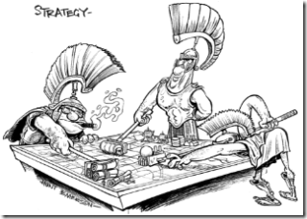
Што е дизајн патерн?
In software engineering, a design pattern is a general reusable solution to a commonly occurring problem within a given context in softwaredesign.
Design patterns are an ever growing collection of tried and tested best practices for implementing software code.

Slide 4
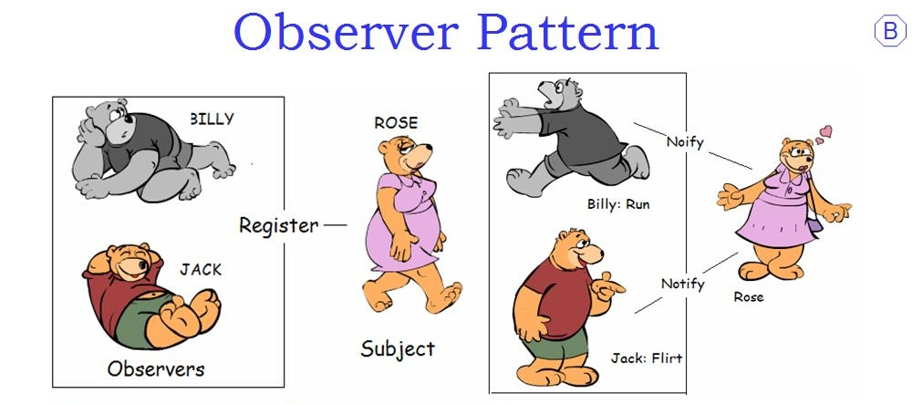
Obsserver pattern

Slide 5
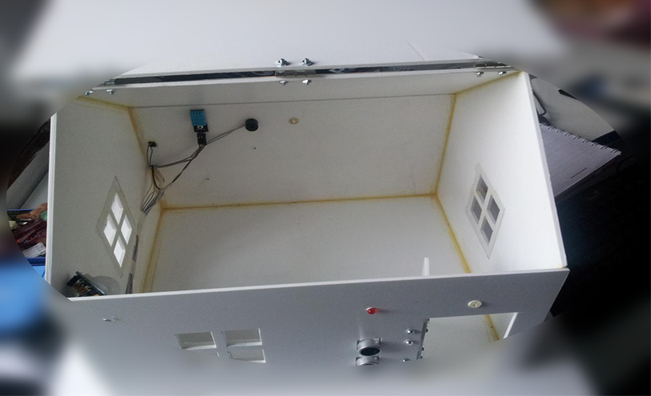
Проект – Аларм во куќа

Slide 6
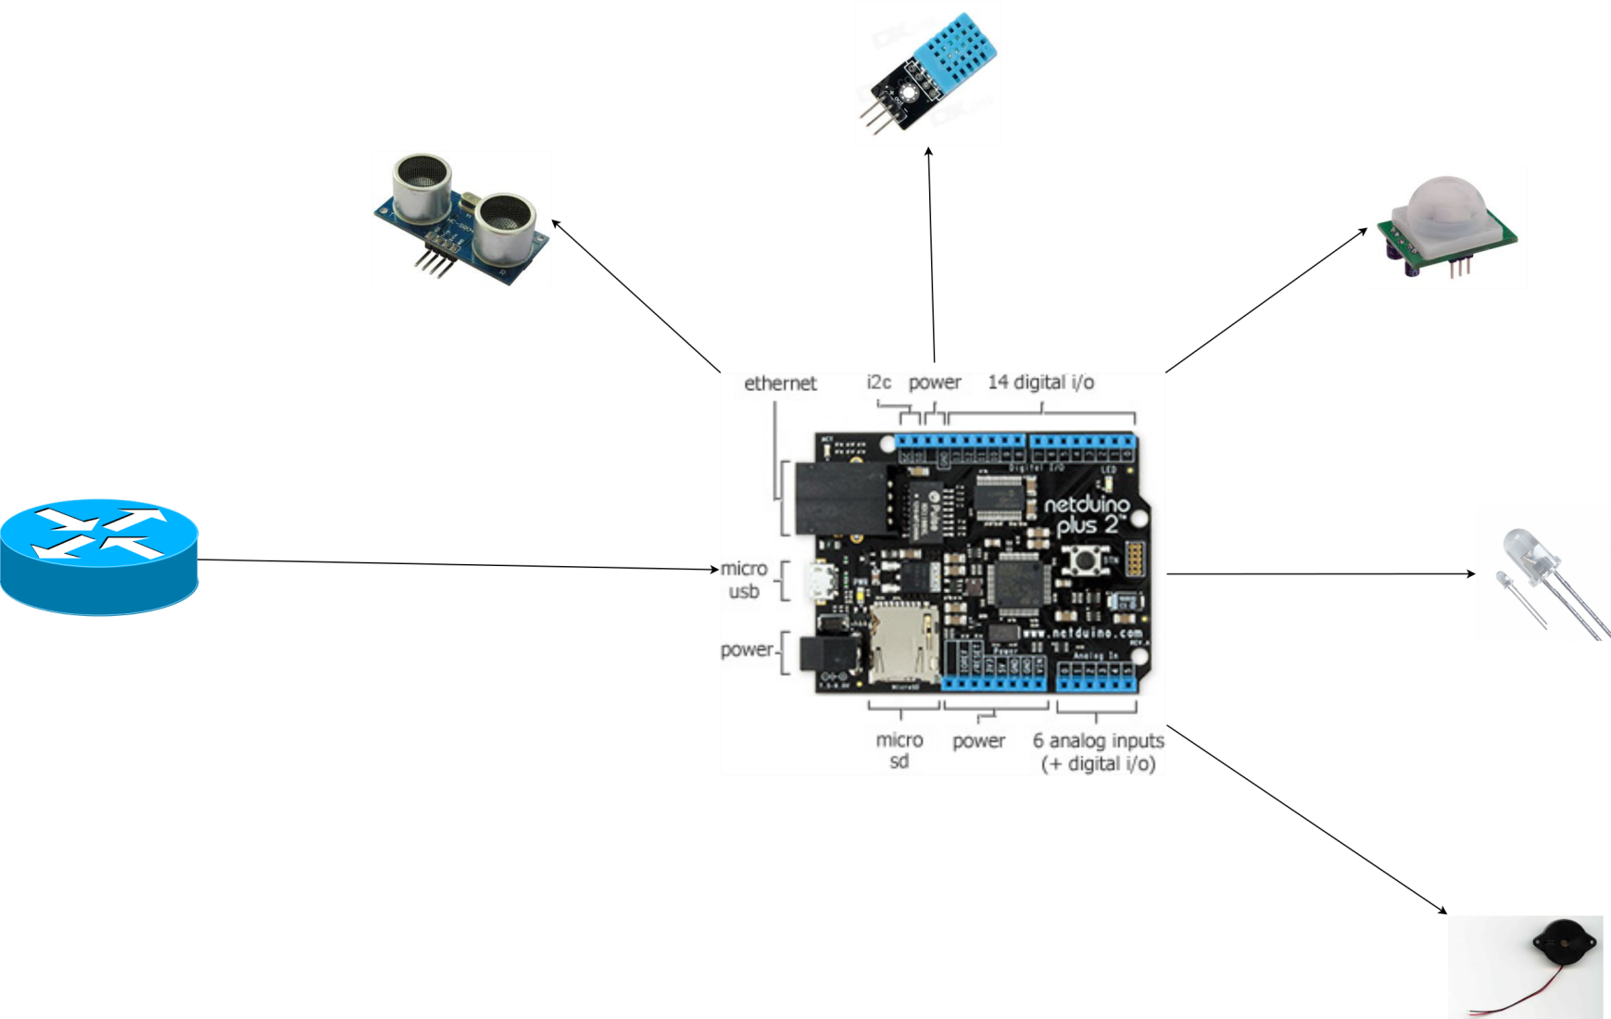

Хардверско решение

Slide 7
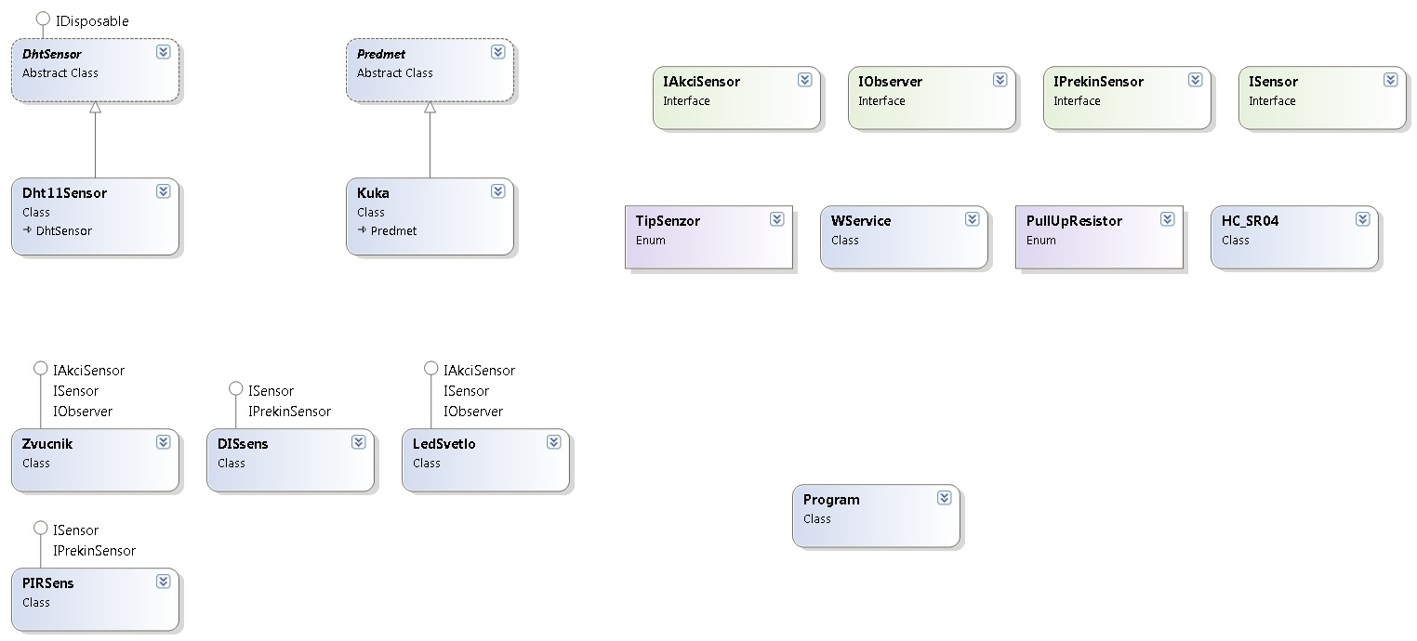
Софтверско решение

Slide 8
Софтверско решение

Slide 9
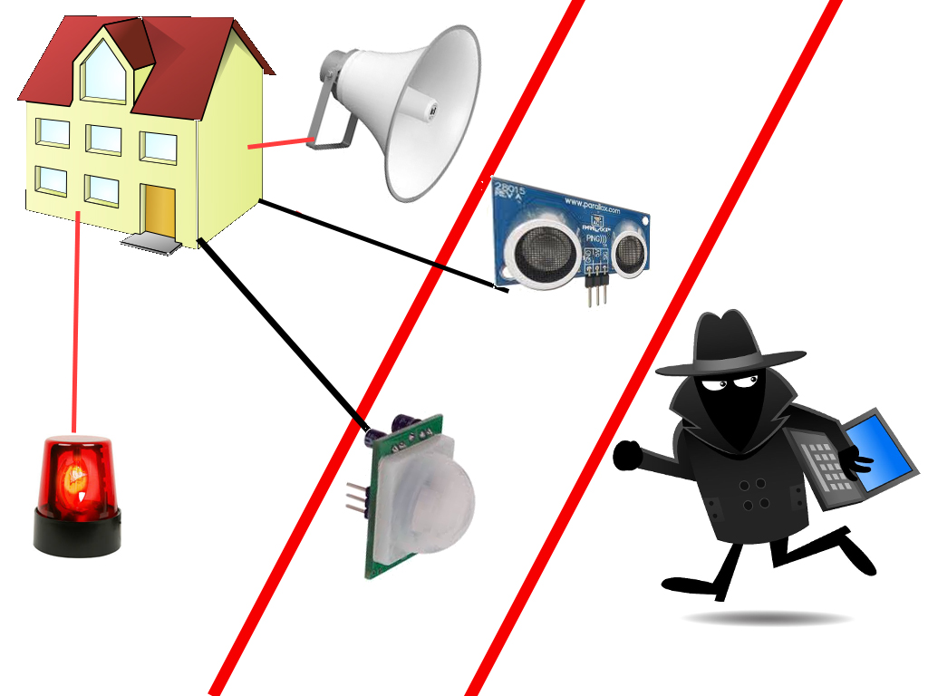
Проект – Аларм за куќа

